Slide 1
LES ÉQUATIONS
Matière : Mathématiques Niveau : 2ème Année Collège
Pr. AMAHROUCH Ayoub

Slide 2
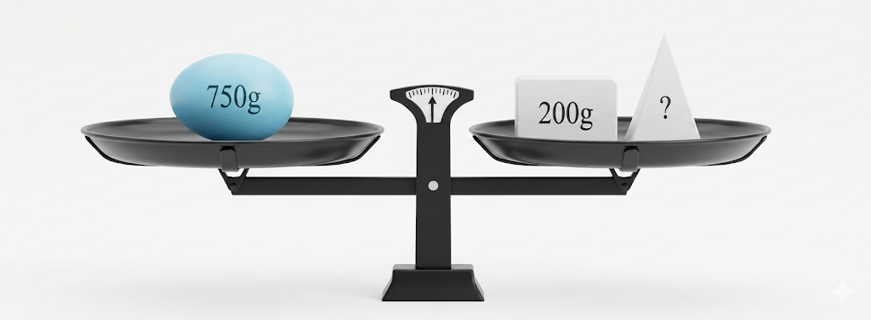
Activité 1 :
1) Traduit par équation l’équilibre de cette balance en prenant pour x la masse de l’inconnue ?
750g = 200g + x

Slide 3
I. Equations du premier degré à une inconnue :
1.Définition :
Une équation du premier degré à une inconnue x est toute égalité de la forme :
ax + b = cx + d
où a, b, c, d sont des nombres rationnels connus.
Propriété
Une équation du premier degré à une inconnue admet une seule, aucune, ou plusieurs solutions.

Slide 4
Activité 1 :
750g = 200g + x
2) Donner la valeur de 𝑥

Slide 5
2. Résoudre une équation du premier degré à une inconnue :
Résoudre une équation à une inconnue, c'est trouver les valeurs de l'inconnue pour lesquelles l'égalité est vraie.
Ces valeurs s'appellent solutions de l'équation.

Slide 6
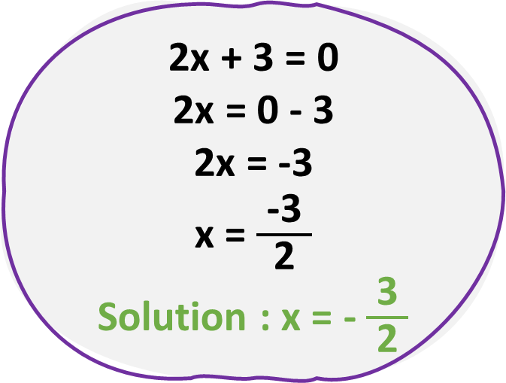
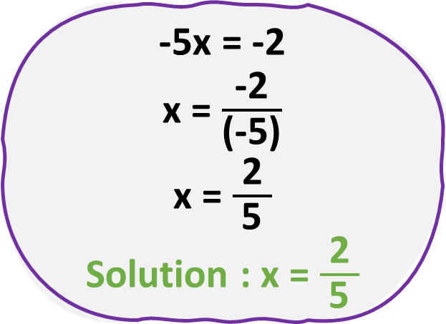
Exemples
-5x = -2
x = $\frac{\text{−2}}{\text{(−5)}}$
x = $\frac{ \text{2} }{\text{5}}$
Solution : x = $\frac{ \text{2} }{\text{5}}$
x + 4 = 1
x = 1 - 4
x = -3
Solution : x = -3
2x + 3 = 0
2x = 0 - 3
2x = -3
x = $\frac{\text{ −3 }}{\text{2}}$
Solution : x = - $\frac{\text{ 3} }{\text{2}}$
2x - (x - 4) = 5
2x - x + 4 = 5
x + 4 = 5
x = 5 – 4
x = 1
Solution : x = 1

Slide 7
Méthode de Résolution
Développer et réduire les deux membres de l'équation
Regrouper les constantes à droite en ajoutant la même valeur aux deux côtés
Regrouper les termes contenant l'inconnue à gauche en ajoutant la même valeur aux deux côtés
Réduire les deux membres
Diviser si possible les deux côtés par le coefficient de l'inconnue
Conclure en donnant la solution

Slide 8

Exercice d’application :
𝑥 + 3 = 5
𝑥 − 7 = 3
3𝑥 = 4
− 2𝑥 = −8
$\frac{ x }{5}$= $\frac{ −2 }{3}$
$\frac{ 2 }{5}$𝑥 = 3
16𝑥 + 32 = 0

Slide 9
Activité 2 :
On considère le produit m × n avec m et n deux nombres réels.
Calculer 𝑚×𝑛 si m = 0
2) Calculer 𝑚×𝑛 si n = 0
3) Que peut-en déduire ?
Si m=0, alors :
𝑚 × 𝑛 = 0 × 𝑛 = 0
Donc :
𝑚×𝑛 = 0
Si n=0, alors :
𝑚 × 𝑛 = 𝑚 × 0 = 0
Donc :
𝑚×𝑛 = 0
3) Si l’un des deux facteurs est égal à 0, alors le produit est égal à 0.

Slide 10
II. Équations "Produit Nul"
a. Propriété
Un produit est nul si et seulement si au moins l'un de ses facteurs est nul
Si A × B = 0 alors A=0 ou B=0
b. Résolution d'une équation (ax + b)(cx + d) = 0
Les solutions de l’équation « produit nul » : (𝒂𝒙+𝒃)(𝒄𝒙+𝒅)=𝟎, sont les nombres 𝒙 tels que :
ax + b = 0 ou cx + d = 0

Slide 11
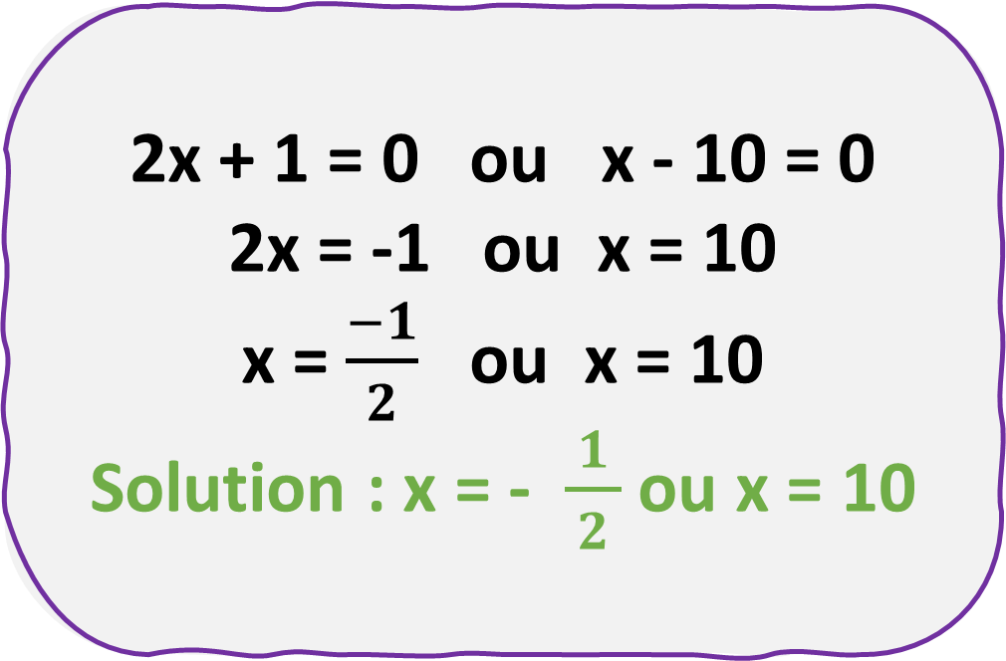
Exemple
Résoudre : (x + 3)(x - 7) = 0
Résoudre : (2x + 1)(x - 10) = 0
x + 3 = 0 ou x - 7 = 0
x = -3 ou x = 7
Solution : x = - 3 ou x = 7
2x + 1 = 0 ou x - 10 = 0
2x = -1 ou x = 10
x = $\frac{−1}{2}$ ou x = 10
Solution : x = - $\frac{ 1 }{ 2 }$ ou x = 10

Slide 12
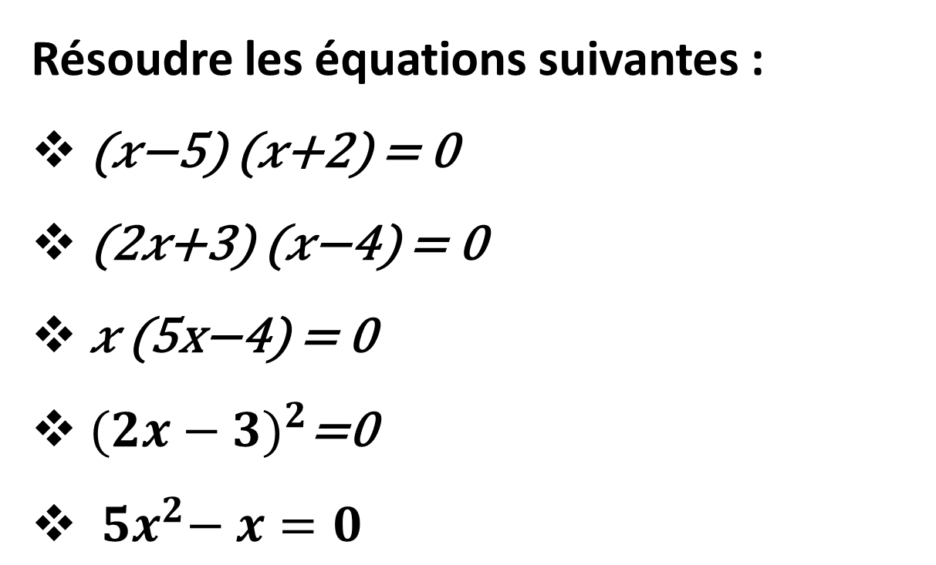
Exercice d’application :
Résoudre les équations suivantes :
(𝑥−5) (𝑥+2) = 0
(2𝑥+3) (𝑥−4) = 0
𝑥 (5x−4) = 0
${(2x−3)}^{2}$=0
${ 5x}^{2}− x=0$

Slide 13
Activité 3 : Mettre un problème en équation
Situation :
Deux enfants ont ensemble 200 DH.
L’un des deux enfants a 20 DH de plus que l’autre.
Question :
Combien a chaque enfant ?
1) Choisir l’inconnue
On suppose que :
x = la somme du premier enfant
Alors :
x + 20 = la somme du deuxième enfant
2) Traduire la phrase en équation
Les deux enfants ont ensemble 200 DH :
x +( x + 20 ) = 200

Slide 14
Activité 3 : Mettre un problème en équation
3) Résoudre l’équation
x + x + 20 = 200
2x + 20 = 200
2x = 180
x = 90
4) Trouver les deux sommes
Premier enfant :
90 DH
Deuxième enfant :
90+20=110 DH

Slide 15
III. Mettre en équation un problème
اختيار المجهول.
وضع معادلة للمسألة.
حل المعادلة.
التحقق من الحل.
تفسير النتيجة.
Méthode pour résoudre un problème :
Choix de l’inconnue.
Mise en équation du problème.
Résolution de l’équation.
Vérification.
Interprétation du résultat.

Slide 16
Exemple
Problème : Trouver deux nombres consécutifs dont la somme est 101
Étape | Réalisation
1. Choix de l’inconnue. | Soit x le premier nombre Soit x + 1 le second nombre
2. Mise en équation du problème. | x + (x + 1) = 101
3. Résolution de l’équation. | 2x + 1 = 101 2x = 101 – 1 2x = 100 x = 50
4. Vérification. | 50 + 51 = 101
5. Réponse | Les deux nombres sont 50 et 51

Slide 17
Exercice d’application :
Déterminer trois nombres consécutifs entiers naturels dont la somme est 309.

